Slide 1
SEMINAR – TOPIC 2
SINGLE SIGN - ON
NHÓM 14
Lớp CSC15003_20MMT - CNTThuc

Slide 2
Thành viên
NHÓM 14
Nguyễn Trần Minh Tuấn – 20127420
Tô Đình Phương Nam – 20127569
Phan Trí Tài – 20127318
Phạm Hiếu Khải - 20127523

Slide 3
MỤC LỤC
01
04
Giới Thiệu
Các loại cấu hình
02
05
Cơ chế hoạt động
Social Login
03
06
Ưu điển và nhược điểm
Đồ án

Slide 4
SINGLE SIGN-ON (SSO)
Là cơ chế cho phép người dùng có thể truy cập nhiều trang web, ứng dụng mà chỉ cần đăng nhập một lần.

Slide 5
CƠ CHẾ HOẠT ĐỘNG
XÁC THỰC (Authentication)
PHÂN QUYỀN (Authorization)
TRAO ĐỔI THÔNG TIN NGƯỜi ĐÙNG (User attribute exchange)
QUẢN LÍ NGƯỜI DÙNG (User management)

Slide 6
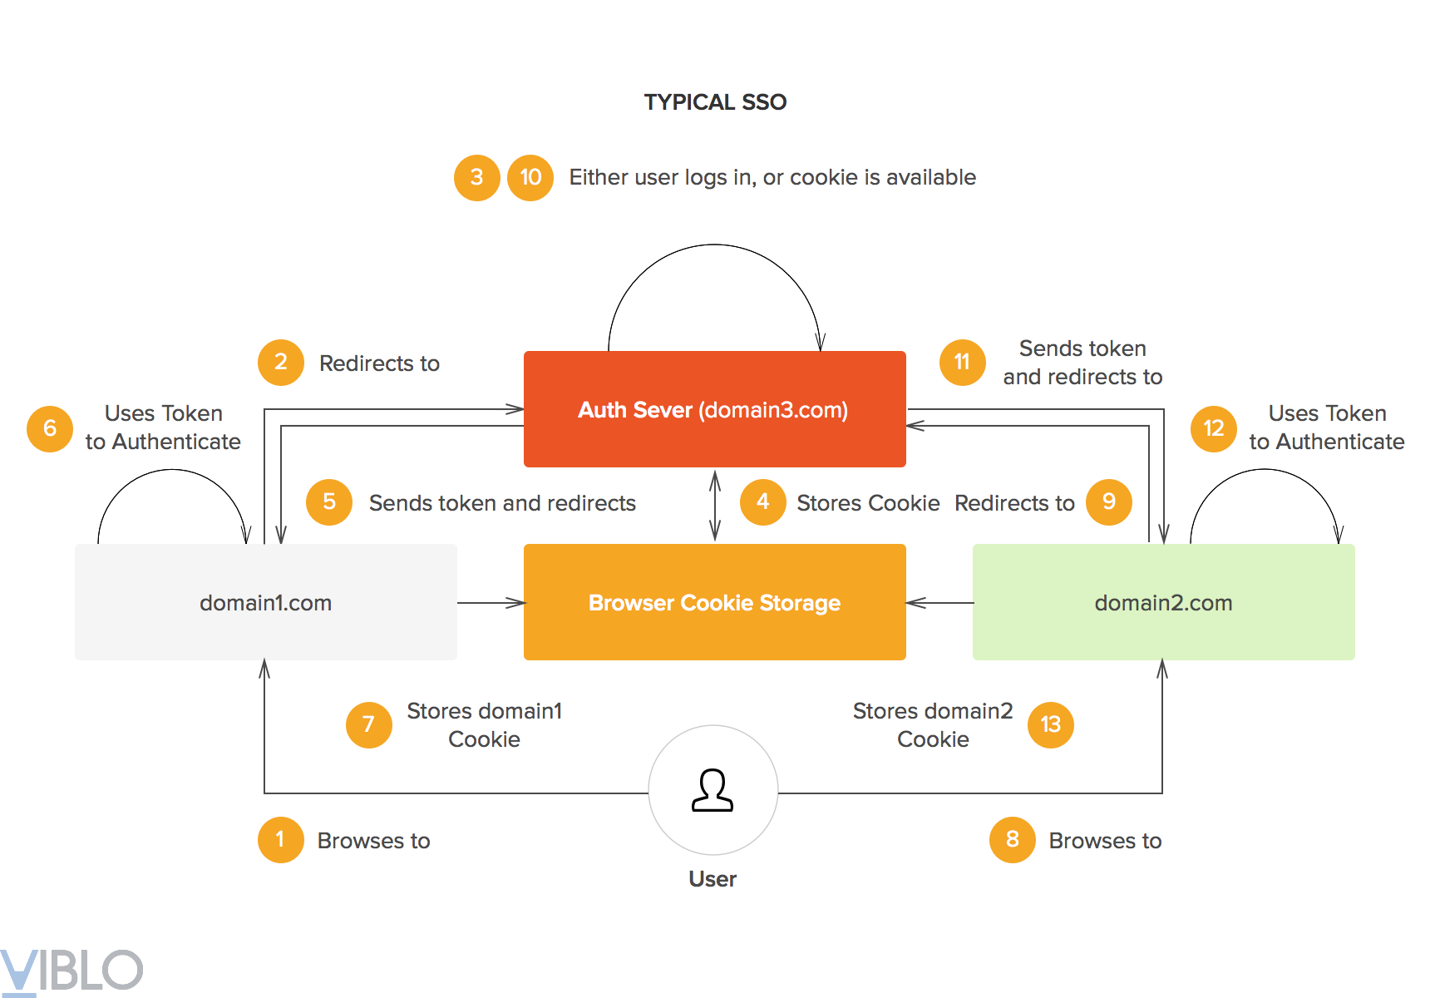
QUY TRÌNH (SSO)

Slide 7
ƯU ĐIỂM (SSO)
Tiết kiệm thời gian cho người sử dụng trong việc đăng nhập vào nhiều dịch vụ.
Tăng khả năng bảo mật thông qua việc người dùng không cần phải nhớ nhiều thông tin đăng nhập.
Giúp cho người quản trị hệ thống tiết kiệm thời gian trong việc tạo lập hay loại bỏ nguời dùng trên hệ thống, cũng như thay đổi quyền của một người hoặc một nhóm nào đó.
Tiết kiệm thời gian khi tái lập mật khẩu cho người dùng.
Tạo nên sự đồng bộ giữa các dịch vụ và ứng dụng trong cùng một hệ thống thông tin phục vụ người dùng.

Slide 8
NHƯỢC ĐIỂM (SSO)
Đòi hỏi cơ sở hạ tầng của toàn bộ hệ thống phải bảo đảm.
Do nhiều domain cùng sử dụng chung cơ sở dữ liệu người dùng nên việc xác thực khi người dùng đăng ký với hệ thống phải chặt chẽ, nếu không sẽ rất dễ vi phạm việc đảm bảo an ninh cho hệ thống.
Cần có cơ chế xác thực đảm bảo khi truyền các thông tin định danh người dùng giữa người sử dụng với các máy chủ dịch vụ khác nhau.
Chi phí để triển khai hệ thống SSO là rất tốn kém, cả về phần mềm, phần cứng lẫn nguồn nhân lực, cần phải có sự tính toán cẩn thận trước khi triển khai.

Slide 9
CÁC LOẠI GIAO THỨC
SAML
OAUTH
OIDC
KERBEROS

Slide 10
SOCIAL LOGIN
Social login cũng là một dạng của single sign-on (SSO), cho phép người dùng đăng nhập vào một ứng dụng hoặc trang web bằng các tài khoản mạng xã hội của họ, thay vì phải tạo tài khoản mới hoặc đăng nhập bằng thông tin đăng nhập truyền thống như email và mật khẩu.

Slide 11
ƯU ĐIỂM VÀ NHƯỢC ĐIỂM CỦA SOCIAL LOGIN
Ưu điểm:
Giảm số lượng tên đăng nhập và mật khẩu.
Giảm thiểu sự cản trở của các bước đăng nhập và đăng ký.
Giảm thiểu sự phân tán thông tin người dùng.
Nhược điểm:
Phát sinh thêm các chi phí phát triển khi thông qua server bên thứ ba.
Phải phụ thuộc vào bên cung cấp dịch vụ SSO.
Các ứng dụng và trang web phải được tích hợp với các nhà cung cấp dịch vụ mạng xã hội khác nhau để hỗ trợ Social Login.
Việc phụ thuộc vào một số nền tảng mạng xã hội lớn có thể làm cho việc đăng nhập trở nên khó khăn hơn nếu nhà cung cấp dịch vụ đó gặp sự cố.

Slide 12
VAI TRÒ TRONG Oauth 2.0
Resource Owner: Người sở hữu tài nguyên, là người dùng cuối cùng muốn cho phép ứng dụng của bên thứ ba truy cập vào tài nguyên của họ
Client: Ứng dụng của bên thứ ba muốn truy cập vào tài nguyên của người dùng. Để sử dụng OAuth, Client phải đăng ký với nhà cung cấp OAuth và nhận được Client ID và Client Secret.
Authorization Server: Máy chủ xác thực quản lý quy trình xác thực và ủy quyền cho ứng dụng của bên thứ ba để truy cập vào tài nguyên của người dùng.
Resource Server: Dịch vụ trực tuyến cung cấp tài nguyên mà ứng dụng của bên thứ ba muốn truy cập.

Slide 13
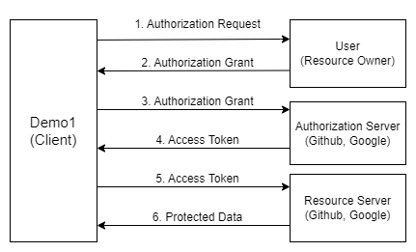
VAI TRÒ TRONG Oauth 2.0

Slide 14
MÃ GIẢ
A. Đăng ký ứng dụng với OAuth2 Provider
SET Homepage URL = http://localhost:8080
SET Github Authorization callback URL = http://localhost:8080/login/oauth2/code/github
SET Google Authorization callback URL = http://localhost:8080/login/oauth2/code/google

Slide 15
MÃ GIẢ
B. Xác định các thông tin xác thực từ OAuth2 Provider (config application.yml)
SET Github ClientId = 5efbe86270da095f4e71
SET Github ClientSecret = b0f02576d089ee52d8fc6e1c9ffc0f1a4bd1193e
SET Google ClientId = …
SET Google ClientSecret = …

Slide 16
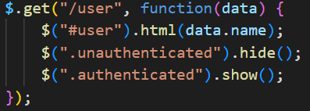
MÃ GIẢ
C. Front-end

Slide 17
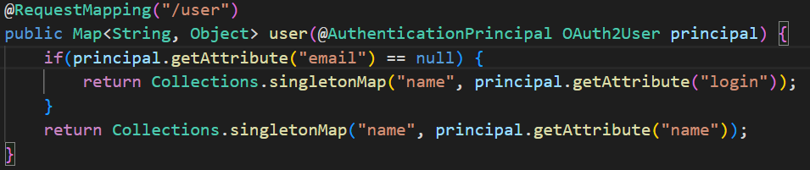
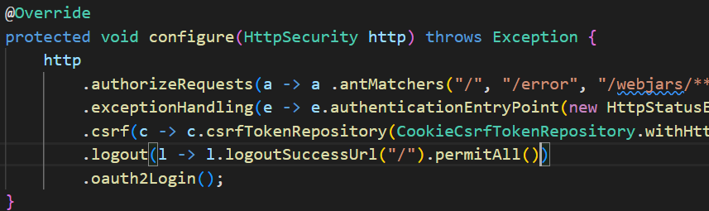
MÃ GIẢ
D. Cấu hình Oauth2 Client

Slide 18
VIDEO DEMO
https://www.youtube.com/watch?v=4jE18qtzhCw&ab_channel=babs

Slide 19
THANKS!
Does anyone have any question?
addyouremail@freepik.com
20127420@student.hcmus.edu.vn
20127569@student.hcmus.edu.vn
20127318@student.hcmus.edu.vn
20127523@student.hcmus.edu.vn

